Slide 1
Makrogazdasági kilátások
Inflációs jelentés, 2014. március
Virág Barnabás, igazgató
Magyar Nemzeti Bank
2014. március 27.

Slide 2
Decemberi előrejelzésünk és a beérkező adatok
KÜLSŐ KÖRNYEZET
Fokozatos élénkülés felvevőpiacainkon | Ukrán-orosz konfliktus kockázatai
Alacsony importált infláció | A vártnál alacsonyabb nyersanyagárak
Stabilizálódó pénzpiaci környezet | Kockázati mutatóink érdemben nem változtak, de az árfolyam gyengült
REÁLGAZDASÁG
Erősödő gazdasági növekedés | A vártnak megfelelő konjunktúra
A belső kereslet is élénkül | Vártnál gyorsabb EU forrásfelhasználás
A konjunktúrával élénkülő foglalkoztatás | Folytatódott a létszámbővülés
NOMINÁLIS FOLYAMATOK
Dezinflációs keresleti környezet | A kibocsátási rés továbbra is negatív
Visszafogott bérezés | Változatlanul alacsony bérdinamika
Cél alatti infláció | Alacsonyabb inflációs pálya
Mérsékelt adószűrt maginfláció | Mérsékelt alapfolyamatok

Slide 3
1. A beérkezett adatok értékelése

Slide 4
A növekedést egyre több ágazat és felhasználási tétel támogatja
Ágazatok hozzájárulása
a GDP változásához
Felhasználási tételek hozzájárulása a GDP változásához

Slide 5
A kedvező konjunktúra az I. negyedévben is folytatódhat
Havi termelési indikátorok
és a GDP változása
ESI bizalmi indikátorok

Slide 6
Jelentős maradt a külkereskedelmi többlet
Az áruforgalmi egyenleg alakulása

Slide 7
Az állami és a vállalati beruházások is növekedtek, utóbbit már az NHP is támogathatta
A nemzetgazdasági beruházások szektorális összetétele

Slide 8
Lassú fordulat a fogyasztásban
Kiskereskedelmi forgalom, reálkeresetek és fogyasztói bizalom

Slide 9
A vállalati munkakereslet fokozatosan nő
A versenyszféra munkakeresleti indikátorai
Foglalkoztatás és munkanélküliség

Slide 10
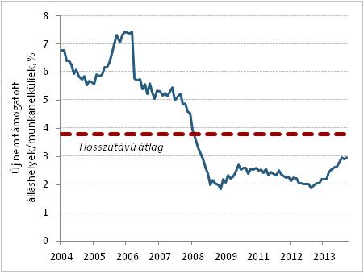
A munkapiac továbbra is laza

Slide 11
A visszafogott bérezés és a javuló konjunktúra mérsékelte a fajlagos munkaköltség növekedését
A fajlagos munkaköltség alakulása a versenyszektorban

Slide 12
A reálgazdasági környezet dezinflációs hatású
Erőforrás-kihasználtság a versenyszférában és a kibocsátási rés

Slide 13
Historikusan alacsony infláció, mérsékelt alapfolyamatok mellett
A fogyasztói kosár 43 százalékában csökken az árszint, ám ebből jelentős részt képviselnek a szabályozott árak (lásd 3-3. keretes írás)
A fogyasztói árindex és az inflációs alapmutatók

Slide 14
Az inflációs várakozások a középtávú cél közelében alakulnak
A lakossági inflációs várakozások és a tényleges infláció alakulása

Slide 15
2. Az előrejelzés külső feltevései

Slide 16
Fokozatos élénkülés felvevőpiacainkon
Az orosz-ukrán konfliktus hatásai mérsékeltek (lásd 3-2. keretes írás)
Az orosz és ukrán export jelentősége
a régió országaiban (2012)
Felvevőpiacaink GDP növekedése

Slide 17
Idén enyhe fiskális keresletbővítés, az EU források révén bővülő állami beruházások
Fiskális keresleti hatás

Slide 18
Fokozatosan oldódó hitelkínálati korlátok, melyet az NHP is támogat
Vállalati és lakossági nettó hitelfelvétel
NHP I. szakasz
Végtörlesztés

Slide 19
3. Márciusi előrejelzésünk

Slide 20
A külső konjunktúra, a gyengébb reálárfolyam és az új autóipari kapacitások támogatják az exportot
Az ipari struktúraváltás 2013-tól már bővíti az exportot (lásd 1-3. keretes írás)
Exportpiaci részesedés és ULC alapú reálárfolyam alakulása
Az új és megszűnő ipari kapacitások hatása az exportra

Slide 21
A javuló keresleti környezet, az NHP és az EU forrásfelhasználás állhat a bővülő beruházások mögött
Az egyes szektorok hozzájárulása a beruházási ráta alakulásához

Slide 22
Növekvő munkakínálat és emelkedő munkakereslet mellett csökken a munkanélküliség
Aktivitás, foglalkoztatás és munkanélküliség alakulása

Slide 23
A lakossági jövedelmek fokozatosan bővülnek, de az óvatosság csak lassan oldódik
Lakossági reáljövedelmek keletkezése (éves változás)
Lakossági jövedelmek felhasználása (jövedelem arányában)

Slide 24
Az inflációt meghatározó tényezők
Középtávú inflációs kilátások
Importált infláció
Reálgazdasági környezet
Munkapiac - bérek
Inflációs várakozások
Globális infláció
Kibocsátási rés
Forint árfolyam

Slide 25
Gyenge inflációs nyomás a világpiac oldaláról
A 2013. évi magyar dezinfláció kb. fele köthető nemzetközi tényezőkhöz (lásd 6-1. fejezet)
HICP infláció az eurozónában

Slide 26
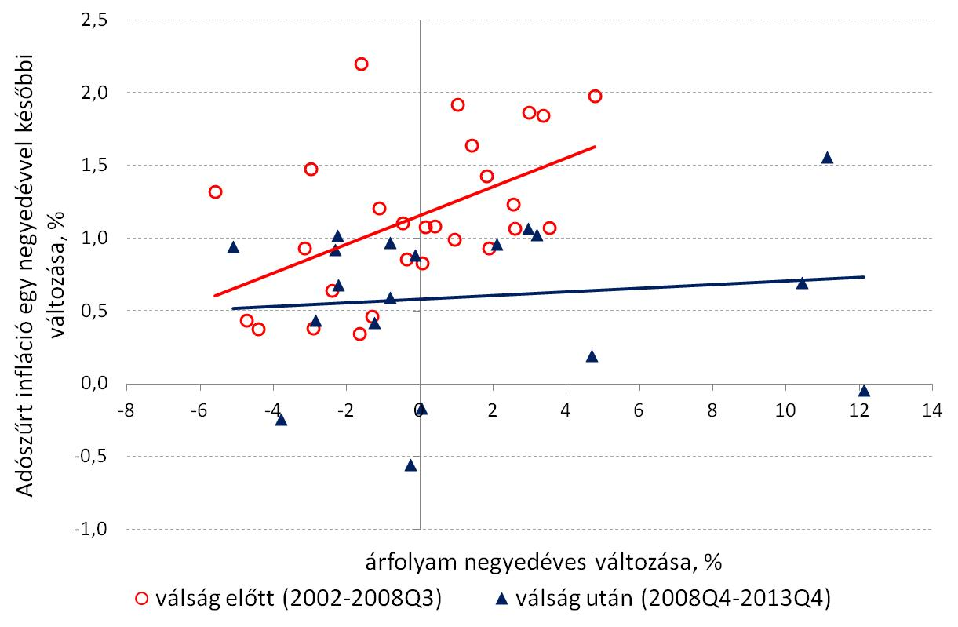
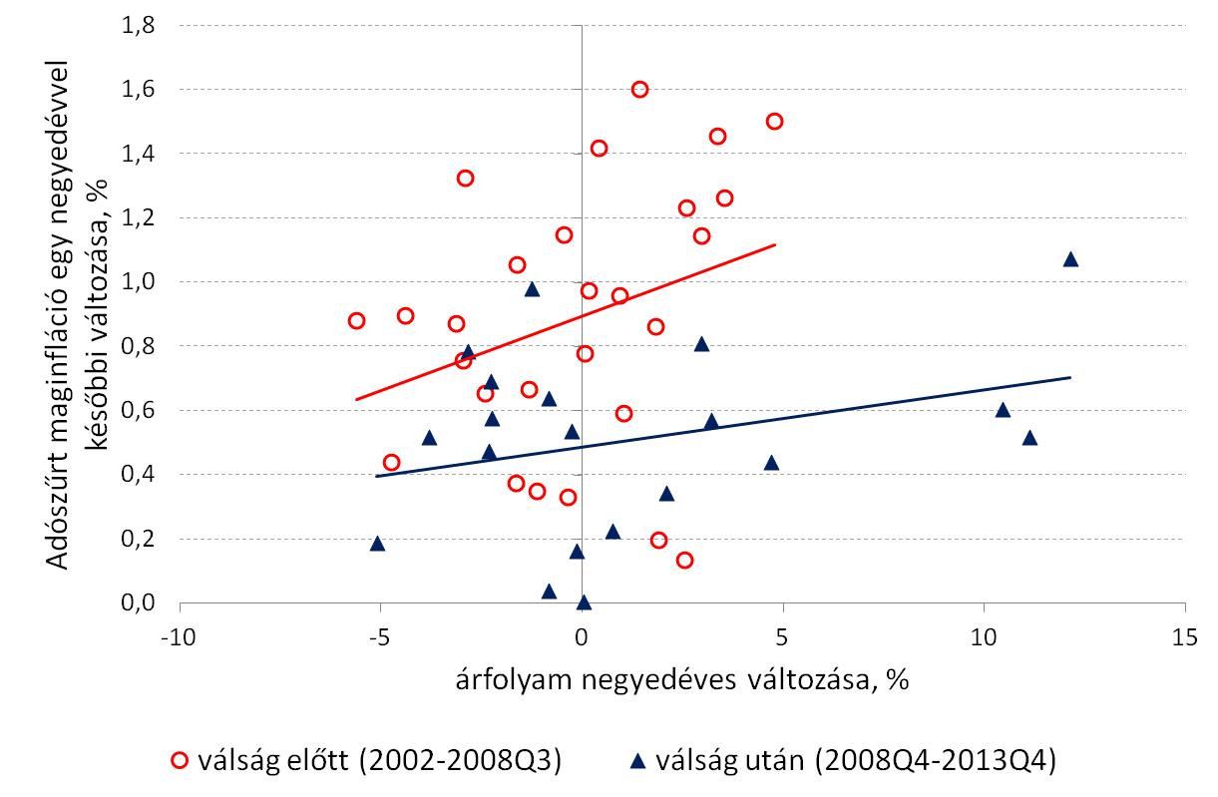
A válság óta érdemben lelassult az árfolyam fogyasztói árak történő begyűrűzése
Teljes infláció
Maginfláció

Slide 27
A fogyasztási kereslet tartósan a válság előtti szint alatt marad
A GDP és fő felhasználási tételeinek alakulása a válság óta

Slide 28
A laza munkapiac és a mérséklődő várakozások visszafogott bérdinamikát tesznek lehetővé
Munkatermelékenység és munkaköltség a versenyszférában

Slide 29
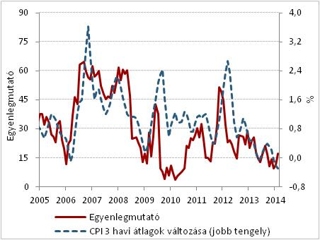
A háztartások mellett a vállalati várakozások is csökkentek

Slide 30
A dezinflációs hatású reálgazdasági környezet tompítja a gyengébb árfolyam begyűrűzését
Termékcsoportok hozzájárulása az infláció alakulásához

Slide 31
Előrejelzésünk összefoglaló táblája

Slide 32
Idei inflációs előrejelzésünket csökkentettük, a jövő évit kissé emeltük
Inflációs prognózisunk változása a decemberi előrejelzéshez képest
Rövid távon gyengébb költségoldali inflációs nyomás
Újabb hatósági energiaár-csökkentés
A gyengébb árfolyam begyűrűzik a maginflációba

Slide 33
Alternatív forgatókönyvek
Kockázati térkép

Slide 34
Egyensúlyi pozíciónk kedvező maradhat
Külső egyensúly, állami és lakossági finanszírozási képesség

Slide 35
Alappályánk fő üzenetei
A növekedés kiegyensúlyozottabb szerkezetben folytatódhat, a dinamizálódó export mellett a belső kereslet is élénkül
A beruházási aktivitás az EU források, a javuló konjunktúra és az NHP mellett oldódó hitelkínálati korlátok bővülhet
Fennmarad a magas megtakarítási ráta, a fogyasztás lassabban élénkül
A konjunktúra erősödésével fokozatosan növekdhet a foglalkoztatás, de a bérdinamika visszafogott maradhat
A negatív kibocsátási rés, a laza munkapiac és a várakozások alkalmazkodása tompítja a gyenge árfolyam begyűrűzését
Az infláció középtávon a 3 százalékos céllal összhangban alakulhat
Egyensúlyi mutatóink kedvezőek maradhatnak

Slide 36
Köszönöm a figyelmet!

